Slide 1

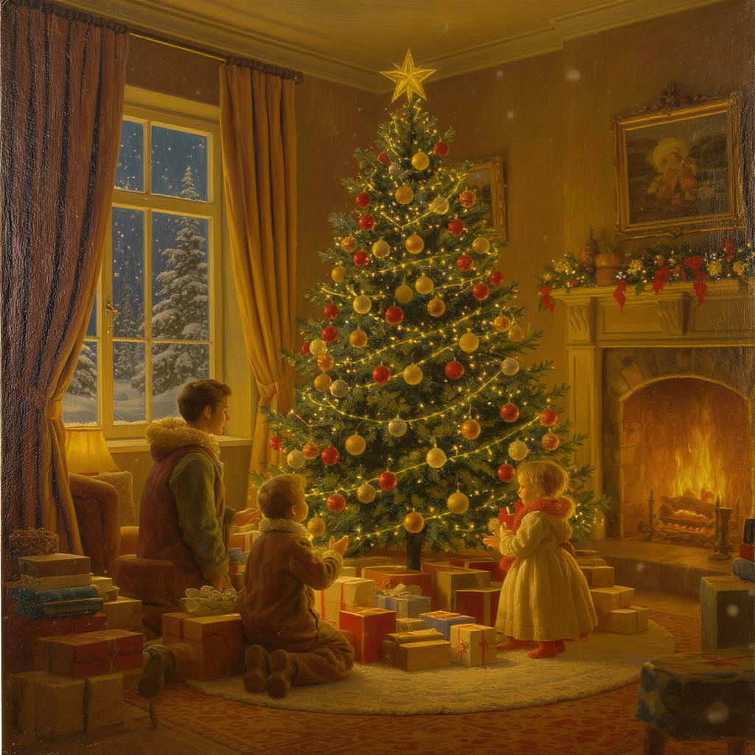
История праздника Новый год
Традиция отмечать начало очередного годового цикла зародилась тысячелетия назад и неразрывно связана с развитием земледелия.
Разные народы мира сотни раз меняли дату этого праздника в зависимости от климата, религии и указов своих правителей.

Slide 2

Древняя Месопотамия и первые празднования
Самые ранние документальные упоминания о праздновании Нового года историки нашли на глиняных табличках древнего Вавилона.
Жители Месопотамии отмечали это событие в марте, когда вода в реках Тигр и Евфрат поднималась для весеннего орошения полей.
Праздник длился почти две недели и сопровождался массовыми гуляниями, карнавалами и временным освобождением рабов от тяжелого труда.

Slide 3

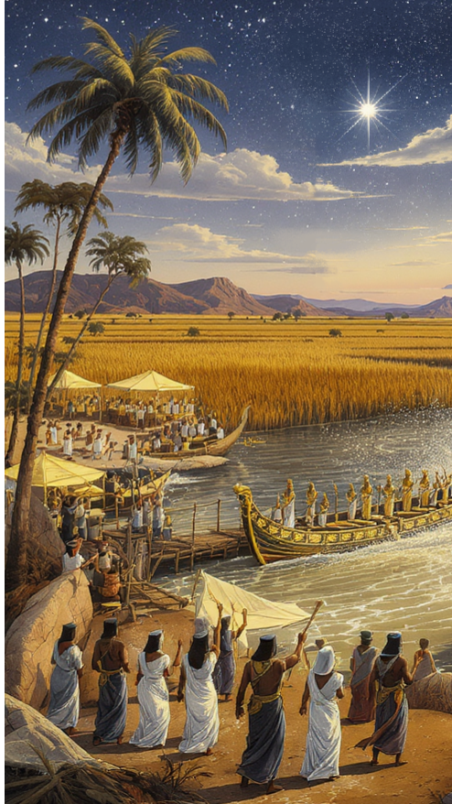
Древнеегипетский календарь и разлив Нила
Египтяне привязывали начало года к середине июля, когда на небе появлялась яркая звезда Сириус.
Именно в этот период священная река Нил выходила из берегов, принося на сухие поля плодородный ил для будущего урожая.
Во время праздника жрецы спускали на воду статуи богов в специальных лодках, которые целый месяц плавали по течению в окружении поющих людей.

Slide 4

Древний Рим и календарь Юлия Цезаря
Привычная нам дата первого января появилась в сорок шестом году до нашей эры благодаря римскому императору Юлию Цезарю.
Он ввёл новый солнечный календарь и посвятил первый месяц года двуликому богу Янусу, который смотрел одновременно в прошлое и будущее.
В этот день римляне украшали дома зелёными ветвями, дарили друг другу монеты на удачу и старались не ссориться, чтобы год прошёл мирно.

Slide 5

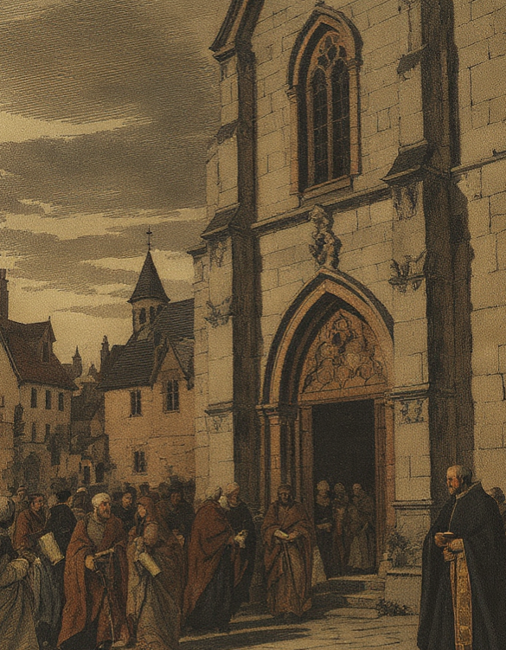
Средневековая Европа и церковные запреты
После падения Римской империи христианская церковь попыталась искоренить языческие традиции и запретила шумные январские гуляния.
В эпоху раннего Средневековья большинство европейских стран перенесли начало года на Рождество или день весеннего равноденствия.
Возврат к первому января происходил очень медленно, и многие католические государства окончательно приняли эту дату только к концу шестнадцатого века.

Slide 6
Дохристианская Русь и день весеннего равноденствия
Во времена язычества славянские племена жили по сельскохозяйственному календарю и встречали новый год в двадцатых числах марта.
В день весеннего равноденствия природа просыпалась от зимней спячки, сходил снег, и земледельцы начинали готовиться к тяжёлым посевным работам.
Праздник сопровождался сжиганием чучела зимы, хороводами вокруг костров и выпеканием круглых блинов, которые символизировали возвращение тёплого солнца.

Slide 7
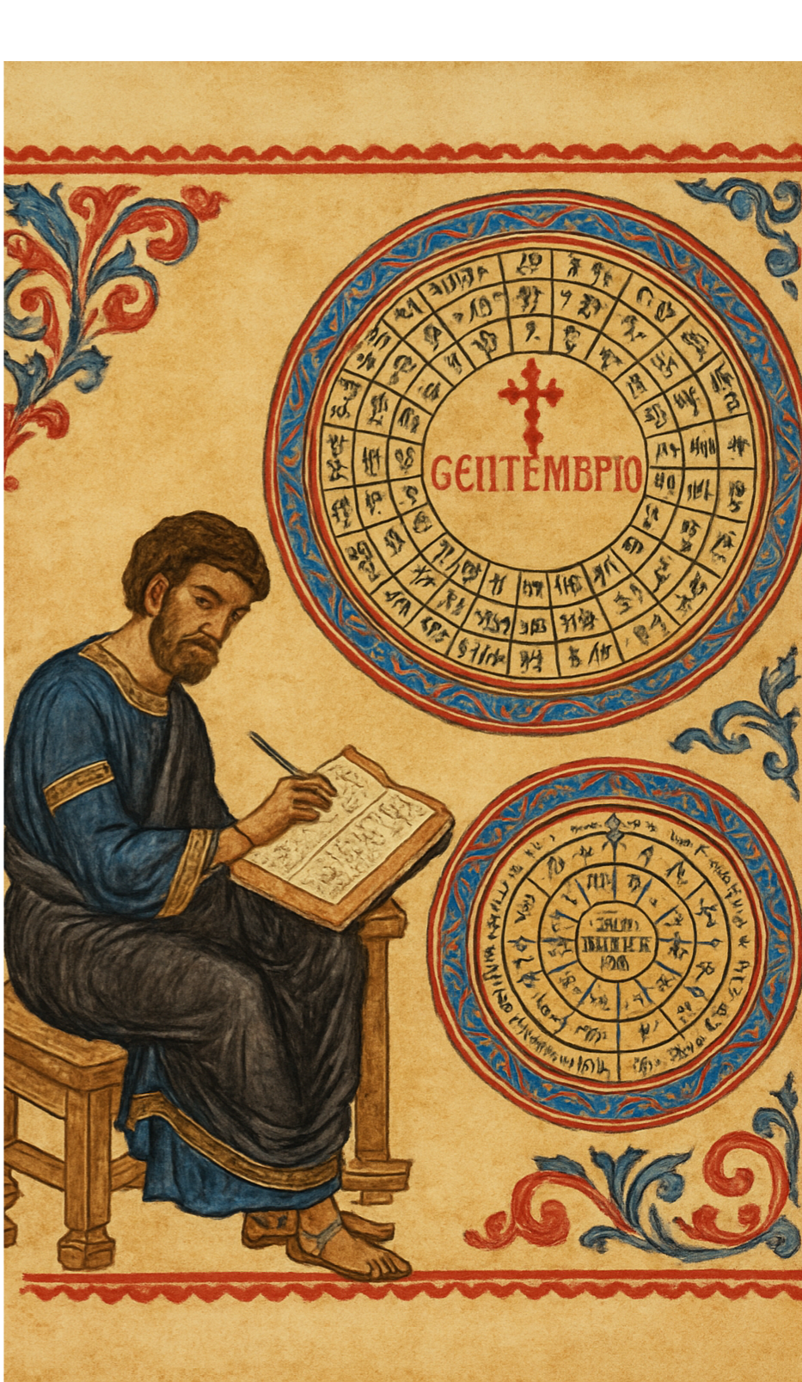
Византийский календарь и сентябрьский Новый год
В конце пятнадцатого века великий князь Иван Третий перевёл всю страну на византийский церковный календарь.
Официальной датой Нового года стало первое сентября, когда крестьяне полностью заканчивали сбор урожая и платили налоги в государственную казну.
В этот день на соборной площади московского Кремля проходила торжественная церемония, где царь и патриарх публично благословляли народ на благополучный год.

Slide 8

Реформы Петра Первого
Зимой тысяча шестьсот девяносто девятого года царь Пётр Первый издал указ о переходе на европейское летоисчисление и перенёс праздник на первое января.
Он приказал москвичам стрелять из мушкетов в ночное небо, жечь смоляные бочки на улицах и поздравлять друг друга с началом нового столетия.
Тем же указом государь обязал знатных людей и обычных горожан украшать ворота своих дворов хвойными ветками ели, сосны или можжевельника.

Slide 9

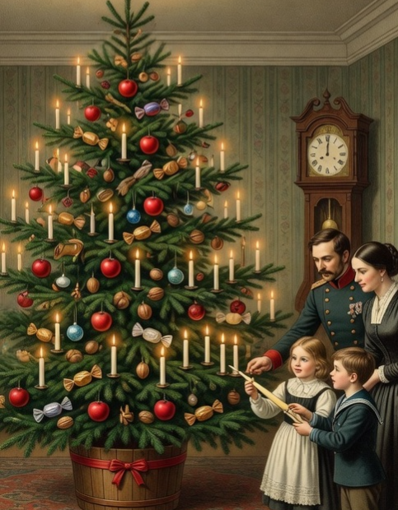
Немецкие традиции и новогодняя ёлка
Привычка ставить в доме целое хвойное дерево и украшать его игрушками пришла в Россию из Германии только в девятнадцатом веке.
Сначала эту традицию поддерживала исключительно петербургская знать по примеру императорской семьи, но вскоре ёлочные базары открылись во всех крупных городах.
На ветки вешали яблоки, конфеты, орехи в золотой фольге и восковые свечи, которые зажигали ровно в полночь под присмотром взрослых.

Slide 10
Отмена праздника в раннем СССР
После революции большевики начали масштабную борьбу с религией и быстро запретили Рождество вместе с нарядными ёлками.
Новый год объявили буржуазным предрассудком, а первое января стало обычным рабочим днём, когда все фабрики и заводы функционировали в штатном режиме.
Специальные патрули ходили по улицам и заглядывали в окна домов, проверяя, чтобы никто тайно не ставил хвойные деревья в квартирах.

Slide 11
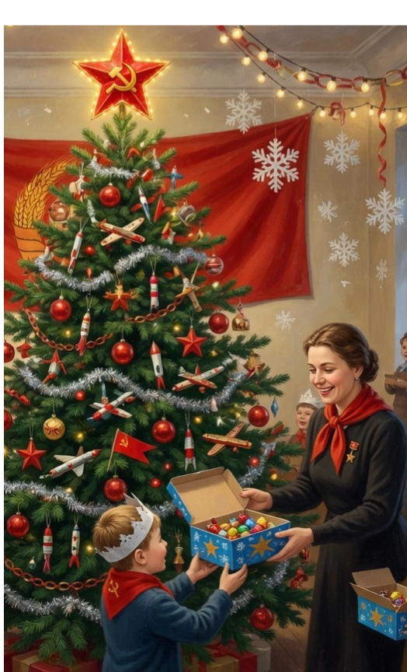
Возвращение Нового года в советскую эпоху
Ситуация кардинально изменилась в конце тысяча девятьсот тридцать пятого года, когда в центральной газете вышла статья с призывом организовать хорошую ёлку для детей.
Государство вернуло праздник, но полностью очистило его от религиозного подтекста, заменив рождественскую вифлеемскую звезду на верхушке дерева красной пятиконечной.
В школах и дворцах культуры начали проводить массовые утренники, где детям торжественно вручали картонные сундучки с шоколадными конфетами.

Slide 12
Появление Деда Мороза и Снегурочки
В древнеславянской мифологии Мороз считался суровым духом холода, которого нужно было задабривать кашей, чтобы он не побил морозом озимые посевы.
Добрым дедушкой с мешком подарков он стал только в конце девятнадцатого века благодаря городским литераторам и театральным постановкам.
Его постоянная спутница Снегурочка окончательно закрепилась в сценариях новогодних ёлок лишь в тысяча девятьсот тридцать седьмом году во время первого официального торжества в московском Доме Союзов.

Slide 13
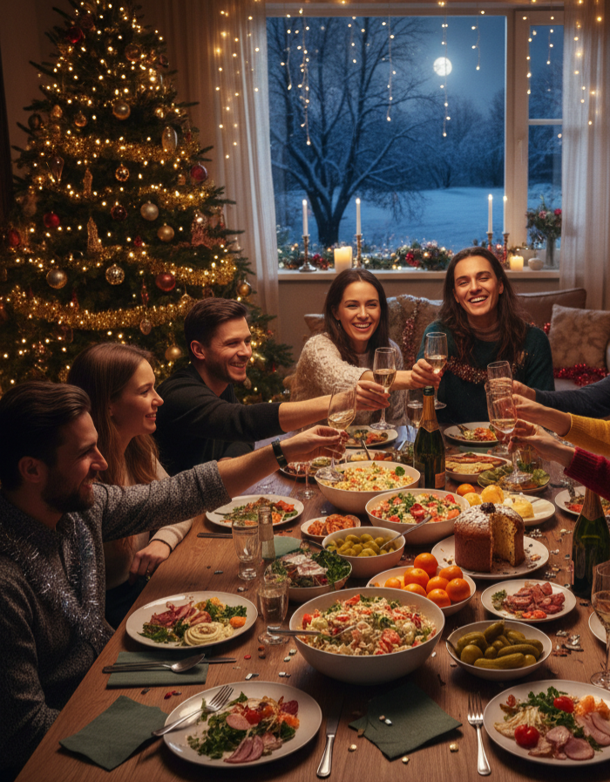
Старый Новый год и разница календарей
В тысяча девятьсот восемнадцатом году советское правительство перевело страну с юлианского на более точный григорианский календарь, убрав накопившуюся разницу в тринадцать дней.
Из-за этого математического сдвига в русской культуре возник уникальный неофициальный праздник, который мы называем старым Новым годом.
Люди получили возможность второй раз собраться за столом в ночь на четырнадцатое января, доедая салаты и окончательно провожая прошедший год.

Slide 14
Современные традиции и телевизионная эпоха
Привычный формат семейного застолья с салатом оливье, мандаринами и шампанским сформировался в стране только в эпоху позднего СССР.
В шестидесятые годы в квартирах массово появились телевизоры, и просмотр новогодних музыкальных программ стал главной частью ночного развлечения.
Традиция слушать торжественную речь главы государства за пять минут до боя курантов также закрепилась на телевидении с тысяча девятьсот семидесятого года.

Slide 15
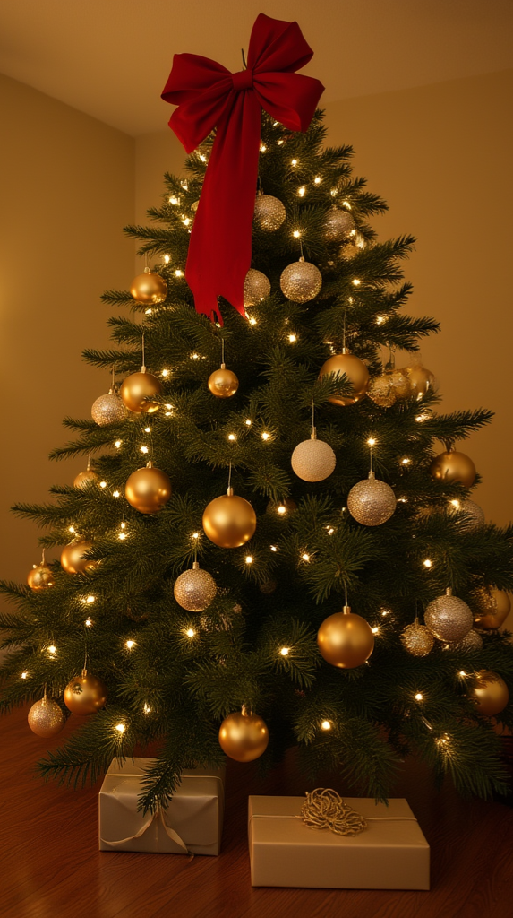
Заключение
История новогоднего праздника наглядно показывает, как политические реформы и смена религий напрямую влияли на повседневный быт обычных людей.
Каждая историческая эпоха оставляла свои следы в традициях: от языческих блинов и римского календаря до немецких ёлок и советских салатов.
Сегодня это торжество утратило свой древний земледельческий смысл, превратившись в главный светский и семейный праздник зимы.

